Slide 1
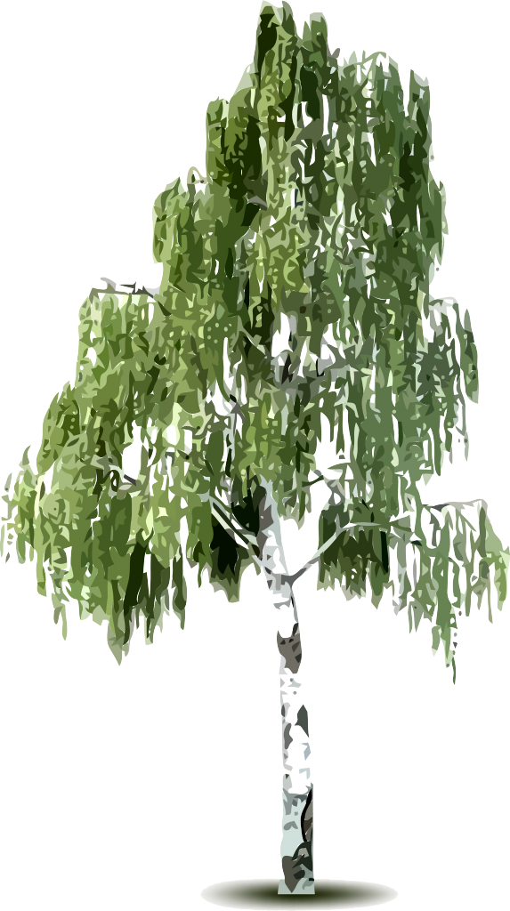
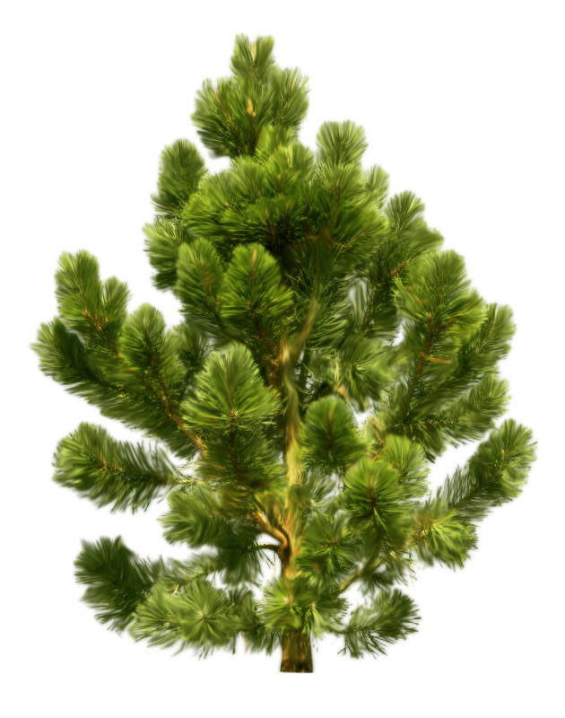
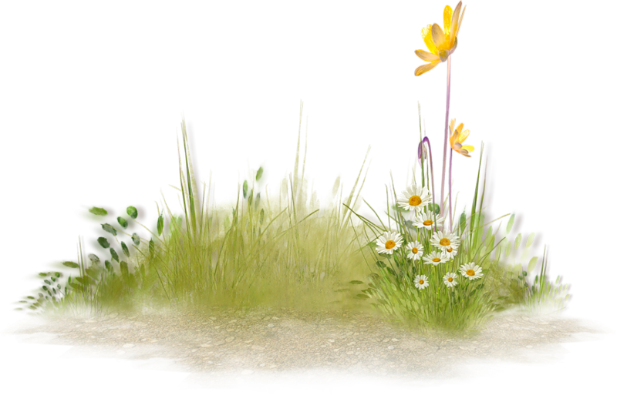
Когда ты входишь в лес, душистый и прохладный
Средь пятен солнечных и строгой тишины,
Встречает грудь твоя так радостно, так жадно
Дыханье влажных трав и аромат сосны.
Нога твоя скользит по россыпи иголок
Или шуршит травой, роняя капли рос.
А сумрачный навес широколапых ёлок
Сплелся с листвой ольхи и молодых берёз.
Здесь в зарослях лесных, где всё для сердца мило,
Где чистым воздухом так сладостно дышать,
Есть в травах и цветах пленительная сила
Для всех, умеющих их тайны разгадать!
( Р.Рождественский)

Slide 2
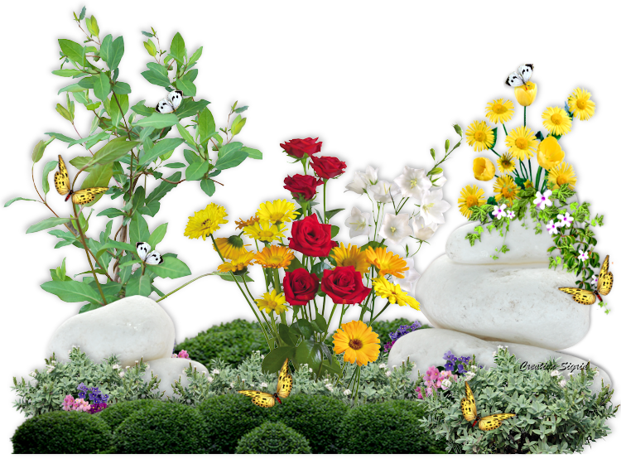
ЦАРСТВО РАСТЕНИЯ

Slide 3
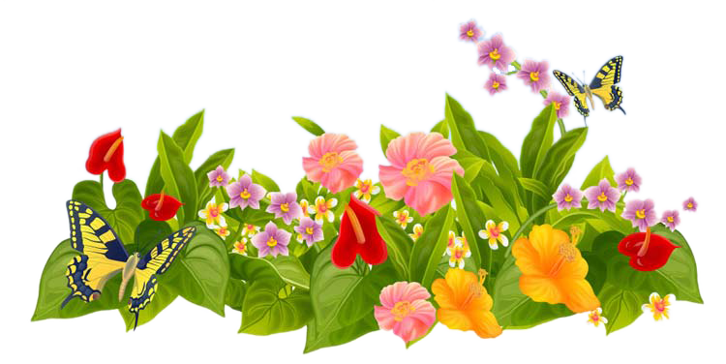
500 ТЫС.ВИДОВ

Slide 4
Назовите жизненные формы растений

Slide 5
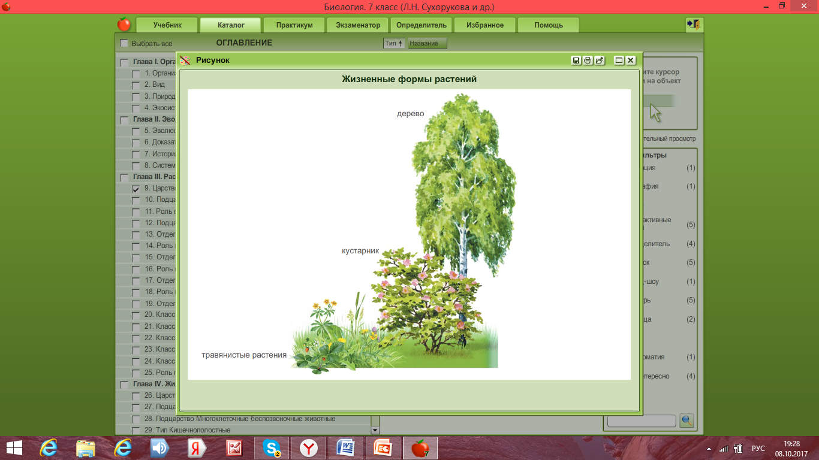

Slide 6
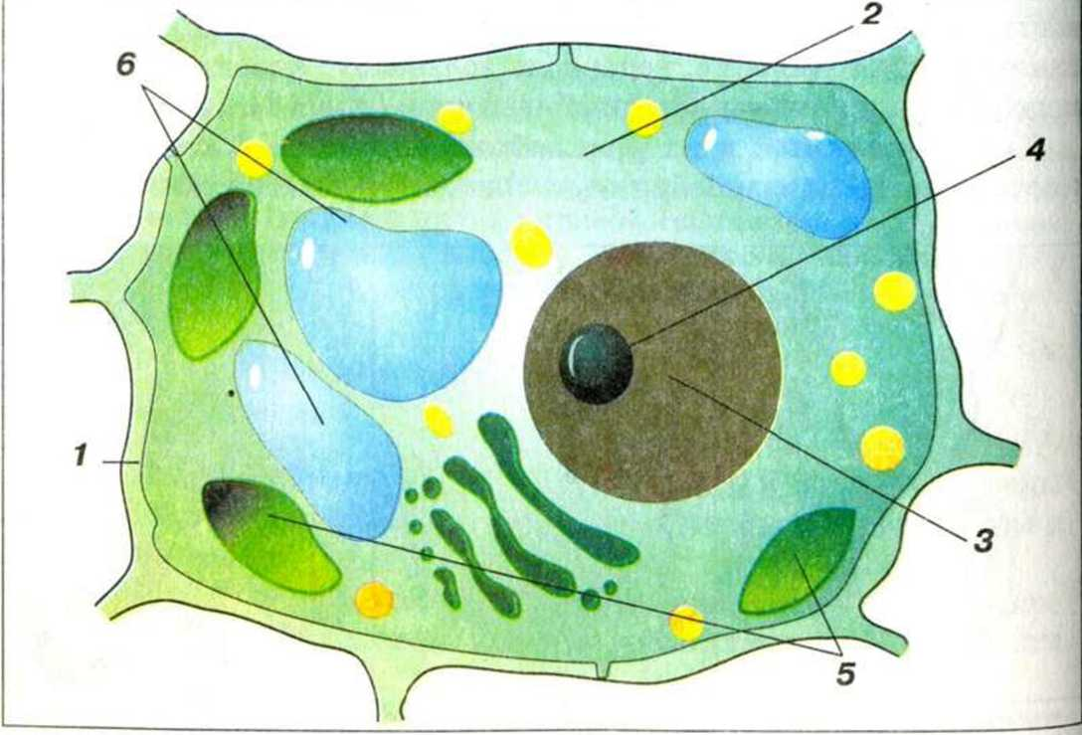

Slide 7
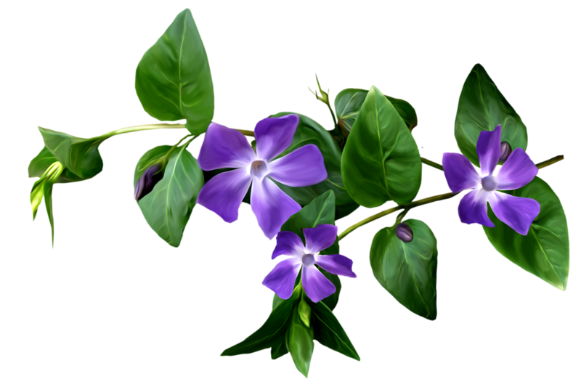
Растительная клетка имеет сложное строение. Снаружи она покрыта бесцветной, прозрачной и очень прочной __________ __________
Под ней, внутри клетки, находится бесцветное полужидкое– это ____________
В центре клетки располагается __________в котором находятся хромосомы, в которых хранится наследственная информация.
Зеленый цвет растений обусловлен присутствием в их клетках зеленых пластид, которые называются ___________. В цитоплазме растительной клетки имеются прозрачные пузырьки - ___________, которые заполнены клеточным соком.

Slide 8
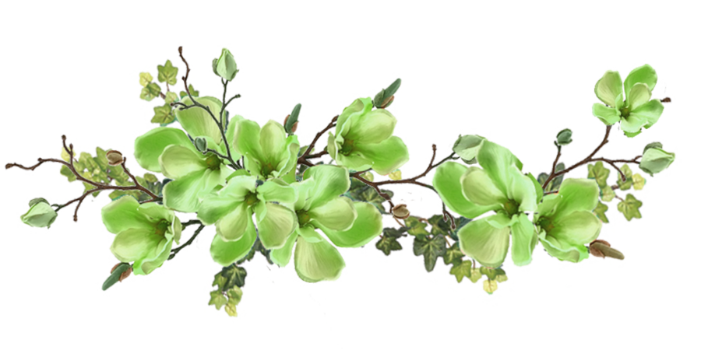
Признак | Клетка
 | Растений | Грибов | Животных
Клеточная оболочка, её состав
Пластиды
Вакуоли
Запасные питательные вещества

Slide 9
Запишите в тетради основные признаки растений, стр. 28 учебника
Хлоропласты
Фотосинтез
Начальное звено в цепях питания
Имеют вегетативные и генеративные органы
Неограниченный рост
Расселяются с помощью спор , семян и частей вегетативных органов

Slide 10
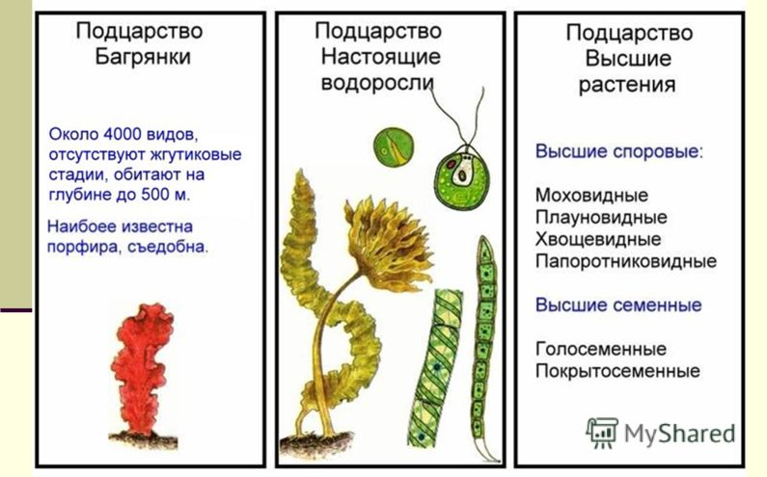
Систематика растений

Slide 11
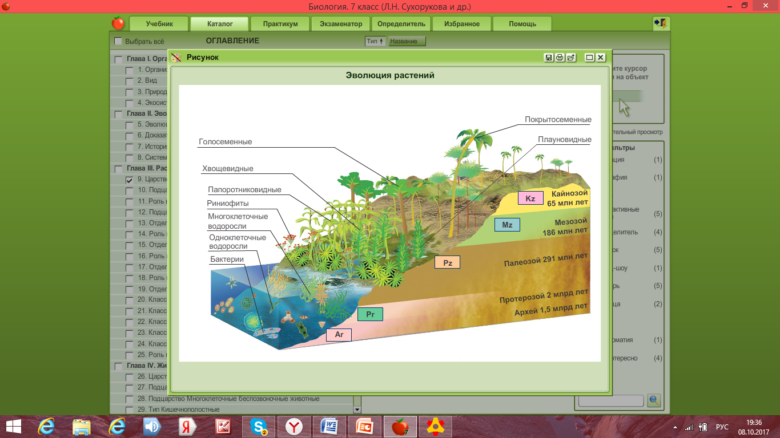
Эволюция растений
Используя текст учебника стр.29 и рис. 3.2., расскажите как происходил процесс эволюции у растений

Slide 12
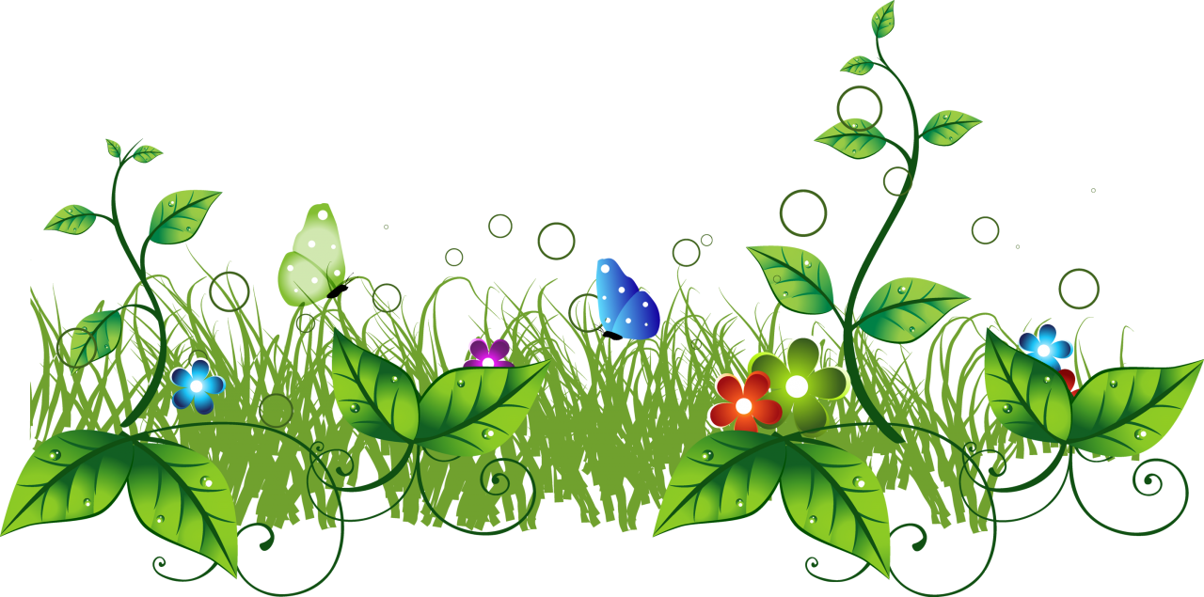
Задания в рабочей тетради
Стр. 27 –задание 1
Стр. 33 –задание 3

Slide 13

Домашнее задание
§ 9, ответить на вопросы стр.29.
Творческое задание: подготовить сообщение на одну из тем «Водоросли Чёрного моря», «Значение водорослей в природе и жизни человека»

